Slide 1
ПЕЩЕРЫ ЯКУТИИ

Slide 2
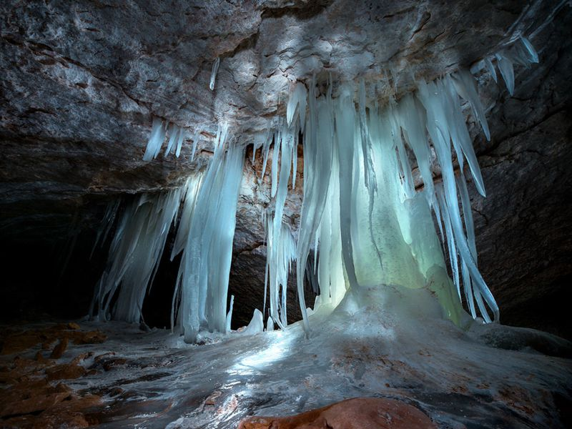
КАКАЯ ПЕЩЕРА
2
Пещера КЭТЭМЭ
1
3

Slide 3
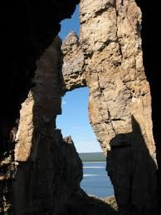
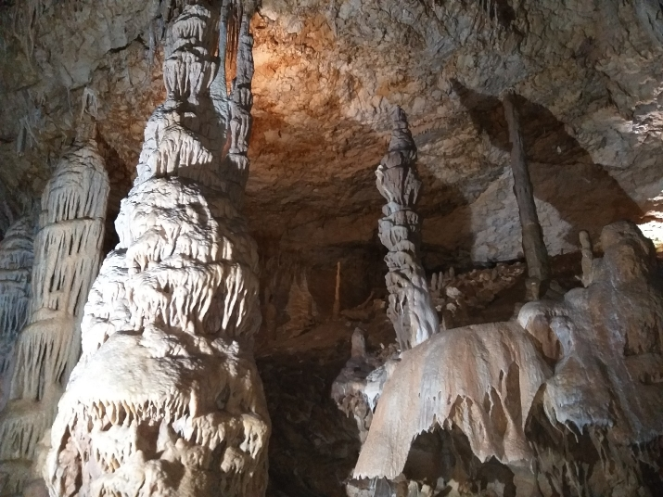
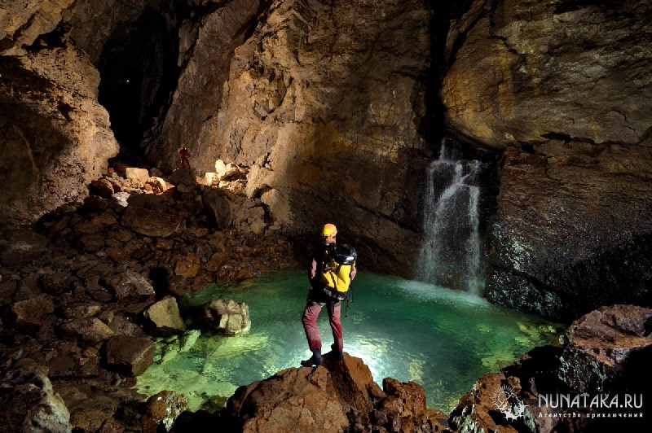
Пещера эмэгэттээх
1
3
2

Slide 4
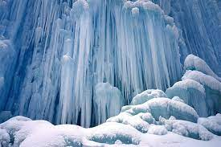
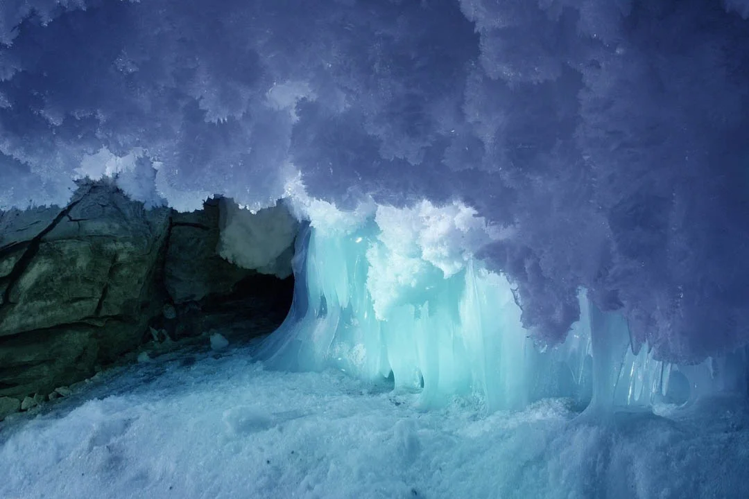
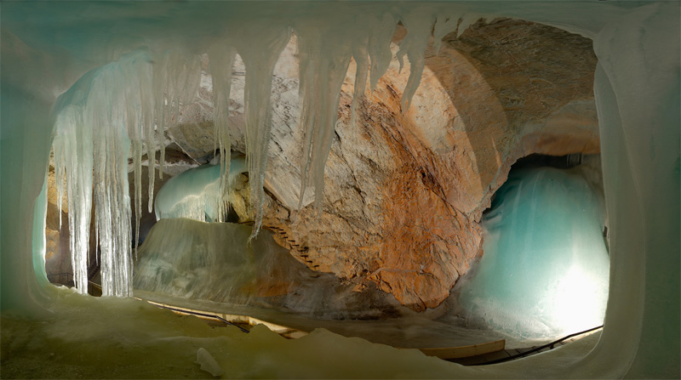
Пещера Ледяной Ленской
2
1
3

Slide 5
Что такое пещера?
Пеще́ра — полость естественного происхождения, находящаяся в верхней части земной коры, связанная с поверхностью одним или несколькими входными отверстиями. Наиболее крупные пещеры, карстовые, — сложные системы проходов и залов, нередко суммарной протяжённостью до нескольких десятков километров.
Пещеры в привходовой части, при подходящих морфологии (горизонтальный просторный вход) и расположении (близко к воде) использовались древними людьми в качестве удобных жилищ. Пещерные жилища (пещеры) с комбинациями признаков, которые определяют их выдающуюся универсальную ценность, согласно Конвенции об охране Всемирного культурного и природного наследия должны быть включены в Список Всемирного наследия ЮНЕСКО — своеобразный фонд выдающихся памятников культуры и природы, основной целью которого является привлечение сил мирового сообщества для сохранения этих уникальных объектов^{[3]}.

Slide 6
МОЛОДЦЫ

